Slide 1
Instruktioner
Den här PowerPoint-presentationen innehåller talmanus som stöd för att kunna hålla en dragning själv. Välj de bilder som du vill använda i din presentation och ta gärna egna exempel från din verksamhet.
Vissa bilder är animerade, så i presentationsläge behöver du därför klicka fram olika delar. Du kommer att se att det finns instruktion i talmanus när du ska klicka fram de olika animeringarna.
Filmerna i bild 4 och 5 är samma (Introduktionsfilm Nära vård från SKR) och är 2:15 min. I bild 4 öppnas den i ett nytt fönster medan den i bild 5 kan ses direkt i presentationen.
Bild 49 är ett förslag på diskussionsfrågor. Om du vill ha andra finns många att välja bland på FoUiS hemsida i materialet Diskussionsfrågor Nära vård. Där finns också patientfall som kan användas som diskussionsunderlag.
Bilderna på bild 7-20 är hämtade från SKR:s informationsmaterial om Nära vård (undantaget bild 9 som kommer från en föreläsning med Sara Riggare som genomfördes i SKR:s regim)
Innan du börjar presentera via Teams:
Tryck på rutan med pilen för att dela innehållet.
Klicka på ”inkludera datorljud” uppe till höger
För att presentera välj ”dela skärm (det är för att filmerna ska kunna visas med både ljud och bild).

Slide 2


Slide 3

Nära vård
Tillsammans utvecklar
vi hälsa, vård och omsorg
Notes:
Nära vård är en nationell rörelse som pågår över hela landet. Den innebär en omställning av hälso- och sjukvårdssystemet och nya sätt att arbeta med hälsa, vård och omsorg som utgår från den enskilde individens behov och förutsättningar. Nära vård innebär ett skifte från dagens hälso- och sjukvårdssystem, som i hög grad är uppbyggda kring sjukdomar och institutioner, till ett system som är designat för människor.
Omställningen av hälso- och sjukvårdssystemet sker även internationellt utifrån WHOs mål att åstadkomma en nära vård.
Riksdagen tagit ut en riktning, arbetat fram en målbild, för att tydliggöra vart vi ska.
Kort sammanfattat innebär den att:
Primärvården ska vara navet.
Vården ska vara god nära samordnad och stärka hälsan.
Patienten ska vara delaktig för effektivare användning av resurserna.

Slide 4
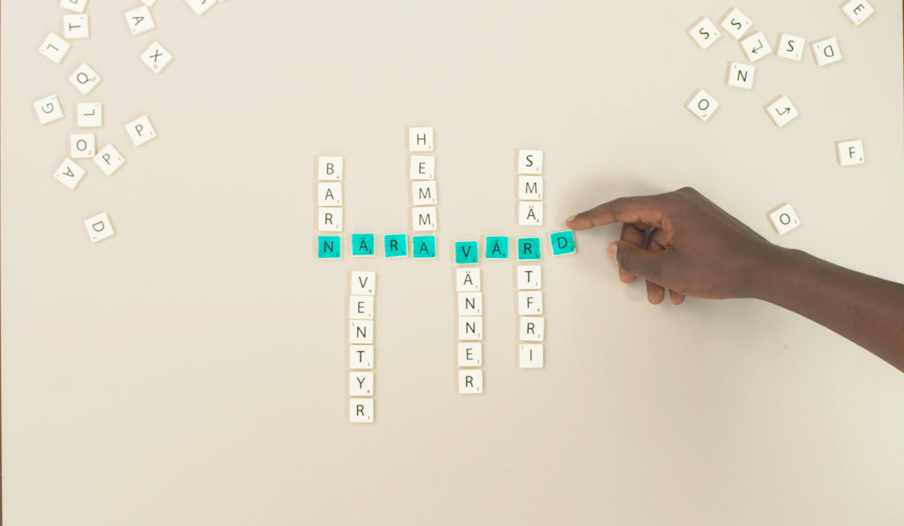
Introduktionsfilm om Nära vård
Notes:
Introduktionsfilm Nära vård 2:15 min
Öppnas i eget fönster
Högerklicka på bilden och välj öppna. Klicka på symbolen för helskärm och starta

Slide 5
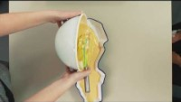
Introduktionsfilm om Nära vård
Nära vård - En introduktion - SKR Play (screen9.tv)
Notes:
Introduktionsfilm Nära vård 2:15 min
Spelas direkt i presentationen

Slide 6
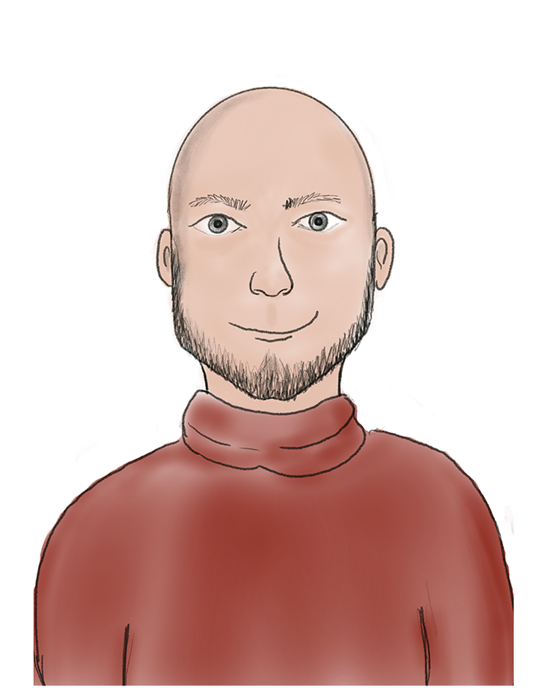
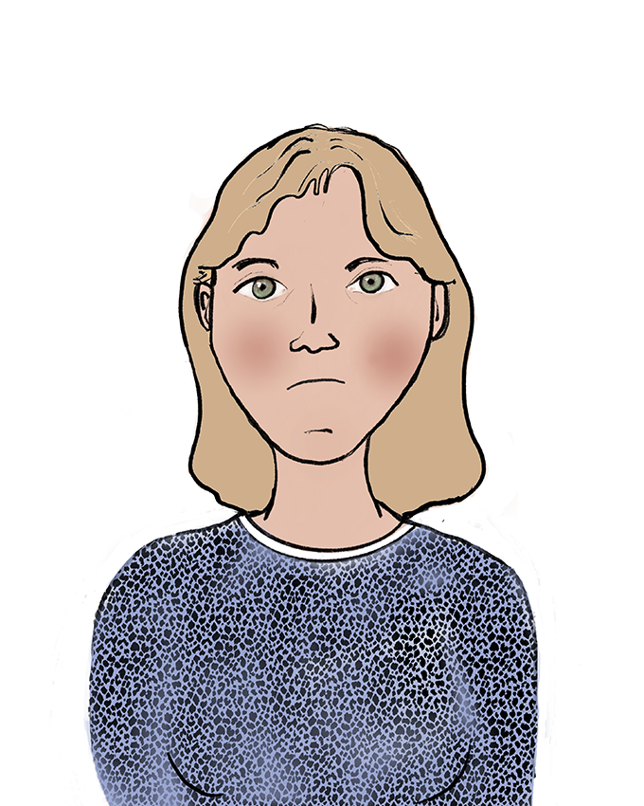

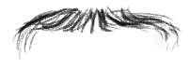

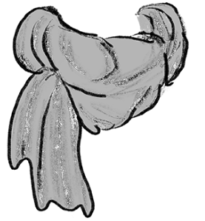
Sören 59 år med dottern Svea 18 år
Notes:
Sören är 59 år och bor på landsbygden i Södermanland.
Han har typ 2-diabetes med komplikationer som illaluktande, smärtsamma bensår, ögonproblem och hjärtsvikt.
Han mår dåligt och söker ofta stöd från hälso- och sjukvården, han ringer 1177 och vårdcentralen, åker till jouren och ibland akuten.
Han blir inlagd på olika avdelningar på sjukhuset, några perioder har han vistats på ett korttidsboende men han är yngre än övriga och känner att han inte passar in.
Han har kontakt med Försäkringskassan och har på sistone också allt oftare vänt sig till kyrkan där han känner att han blir lyssnad på och tagen på allvar.
Sörens yngsta dotter, Svea, är 18 år och har missbruksproblem vilket också sliter på Sören då han inte kan ta det ansvar han känner att han borde.
Nu när Sören har försämrats går det utför i snabb takt för Svea, hennes missbruk har eskalerat och hon riskerar att omhändertas enligt LVM (lagen om vård av missbrukare).
Sören kommer följa med oss under delar av den här dragningen.

Slide 7
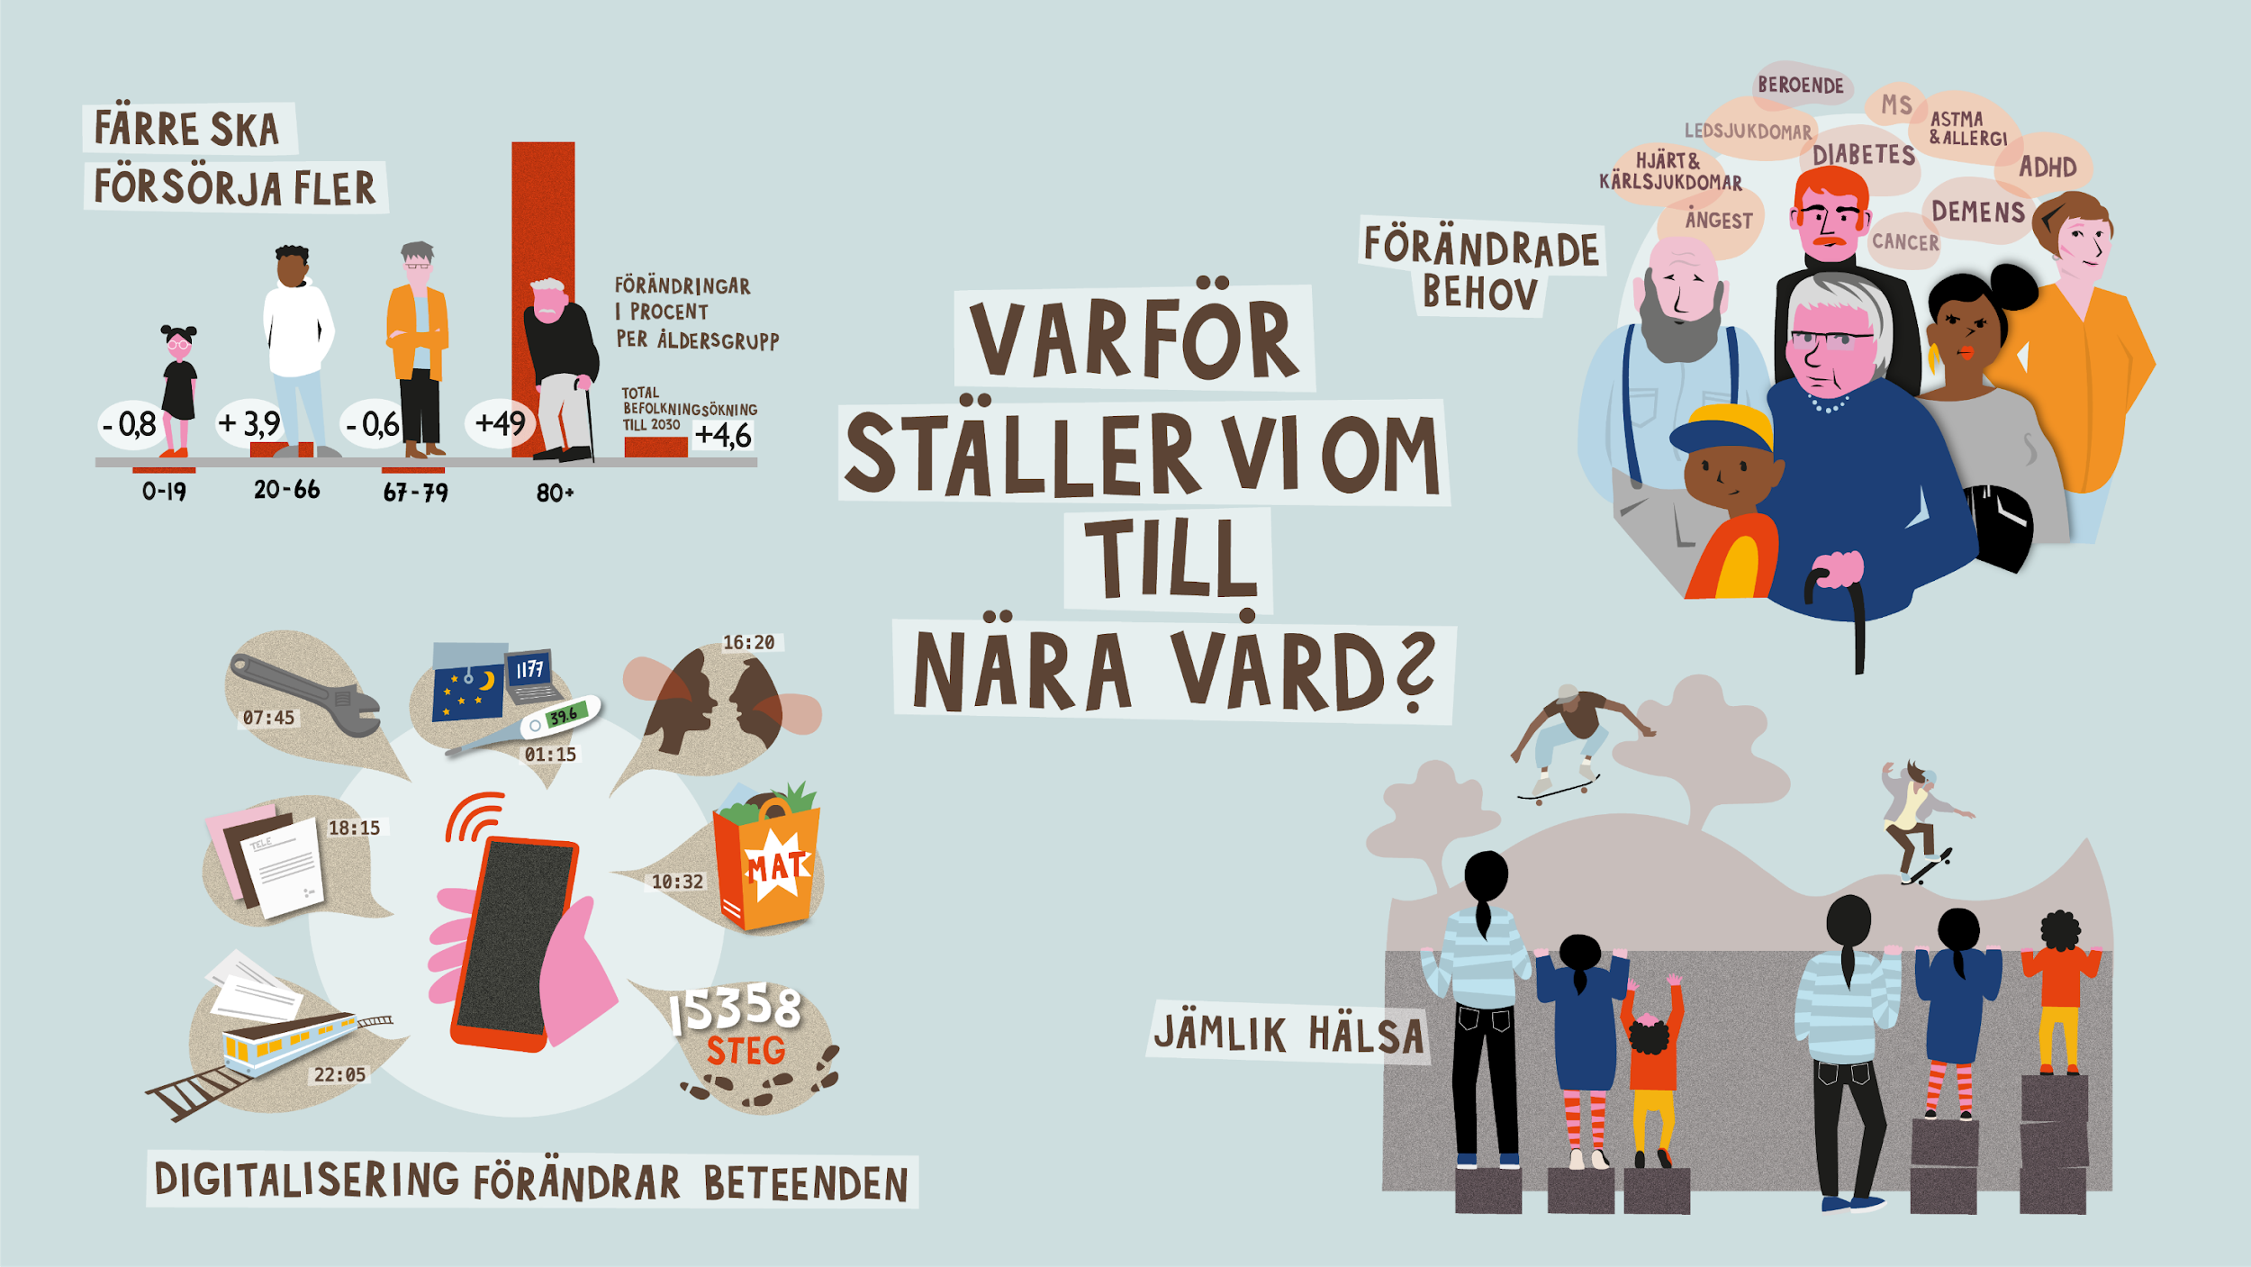
Notes:
Varför ska vi ställa om till Nära vård och varför är det bra för Sören?
Dagens hälso- och sjukvårdssystem inte är uppbyggt för att klara av de utmaningar vi står inför.
Antalet Sören som är i behov av samhällets stöd bara fler och fler (klicka) eftersom bättre sjukvård gör att Sören och många med honom lever med mer sjukdom och ohälsa, vilket bland annat leder till ökade kostnader och minskade resurser, personella och ekonomiska.
Sören, precis som de flesta av oss andra, vill, kan och förväntar sig att kunna ta hand om delar av sina problem med hjälp av digitala verktyg (klicka) och vill t.ex. slippa stå i telefonkö.
Vi har också en bra bit kvar till jämlik hälsa (klicka). Sören hade kanske mått annorlunda om han bott centralt i en av våra städer istället för på landet och de skillnaderna behöver vi försöka jämna ut.
(klicka) Inom en 10-årsperiod ökar antalet 80+ med nästan 50%
(klicka) samtidigt som vi som jobbar, vi som ska ta hand om alla äldre, om Sören och hans dotter, inte alls ökar i samma takt.
(klicka) Det märker vi av redan idag. Det är svårt att få tag i människor som kan och vill jobba, vi har svårt att räcka till, och det blir ännu svårare för att inte säga omöjligt framåt att rekrytera.
Vi måste ställa om, inte springa fortare, utan hitta nya arbetssätt.
(klicka) Svaret på varför vi ställer om till Nära vård för Sören och alla andra Sörmlänningar är sammanfattningsvis:
Därför att dagens hälso- och sjukvårdssystem är inte format för att klara av att möta upp dessa utmaningar. Vi räcker inte till, så vi måste hitta nya sätt.

Slide 8
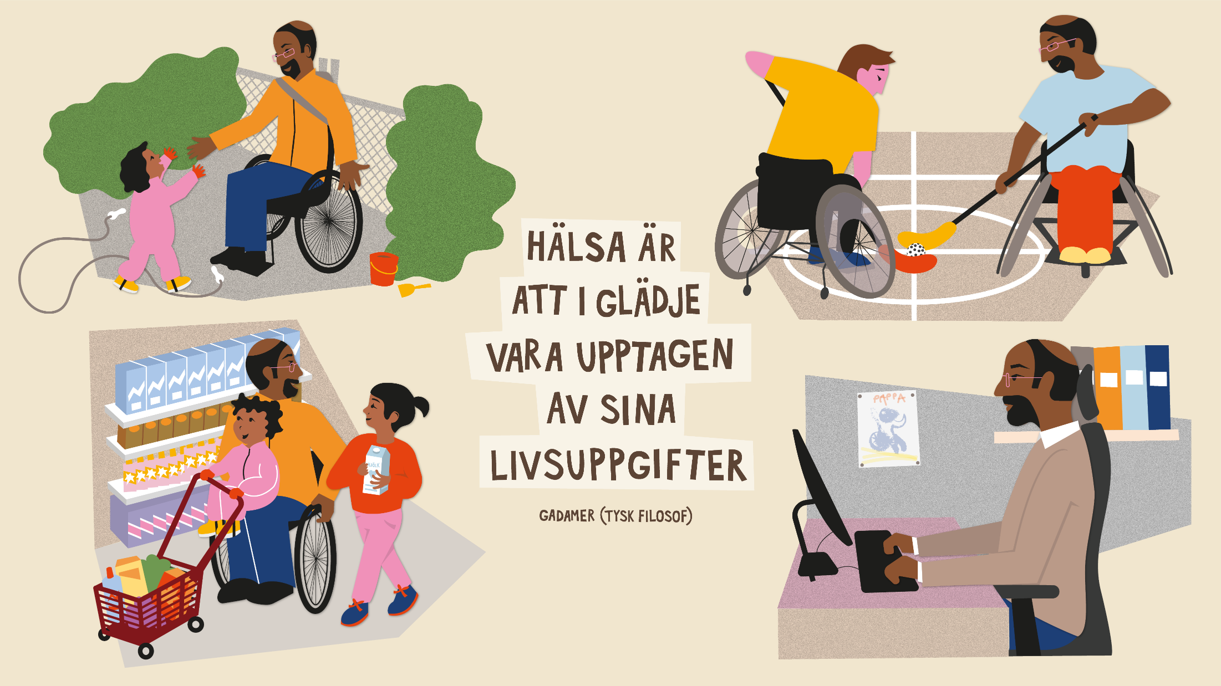
Notes:
Omställningen till nära vård är inte en traditionell organisationsförändring beslutad uppifrån. Nära vård börjar hos Märta, Kalle och Leila; hur vi utifrån enskilda människors situation och behov kan bidra till en så god hälsa som möjligt. Hur vi skiftar förhållningssätt och hittar lösningar i vardagen för att leva i livet, inte i vården.
Omställningen till en god och nära vård kommer att ställa krav på förändringar av kulturen i hälso- och sjukvården och omsorgen.
Det räcker inte alltid att fokusera på sin egen professionella kompetens för att hjälpa den enskilde.
Personalen behöver sätta sig in i individens hela behov av hälso- och sjukvård och omsorgsinsatser och vilka förutsättningar den enskilde individen har att vara delaktig i sin vård och omsorg

Slide 9

Delaktighet, kontinuitet och tillgänglighet
Viktiga delar för att skapa en jämlik vård och hälsa
Inte vår bästa gren …
Notes:
De senaste decennierna har det gjorts stora framsteg inom svensk hälso- och sjukvård. Idag lever vi längre, mår bättre och flera tidigare dödliga sjukdomar
har blivit kroniska tillstånd eller kan botas helt. Framstegen har bidragit till mycket positivt, men har också förändrat individernas behov och skapat nya utmaningar.
Vi behöver skapa ökad delaktighet, kontinuitet och tillgänglighet. Det bidrar till att skapa en trygghet hos den enskilde.
Delaktighet, kontinuitet och tillgänglighet är viktiga delar för att skapa en jämlik hälsa, vård och omsorg.

Slide 10
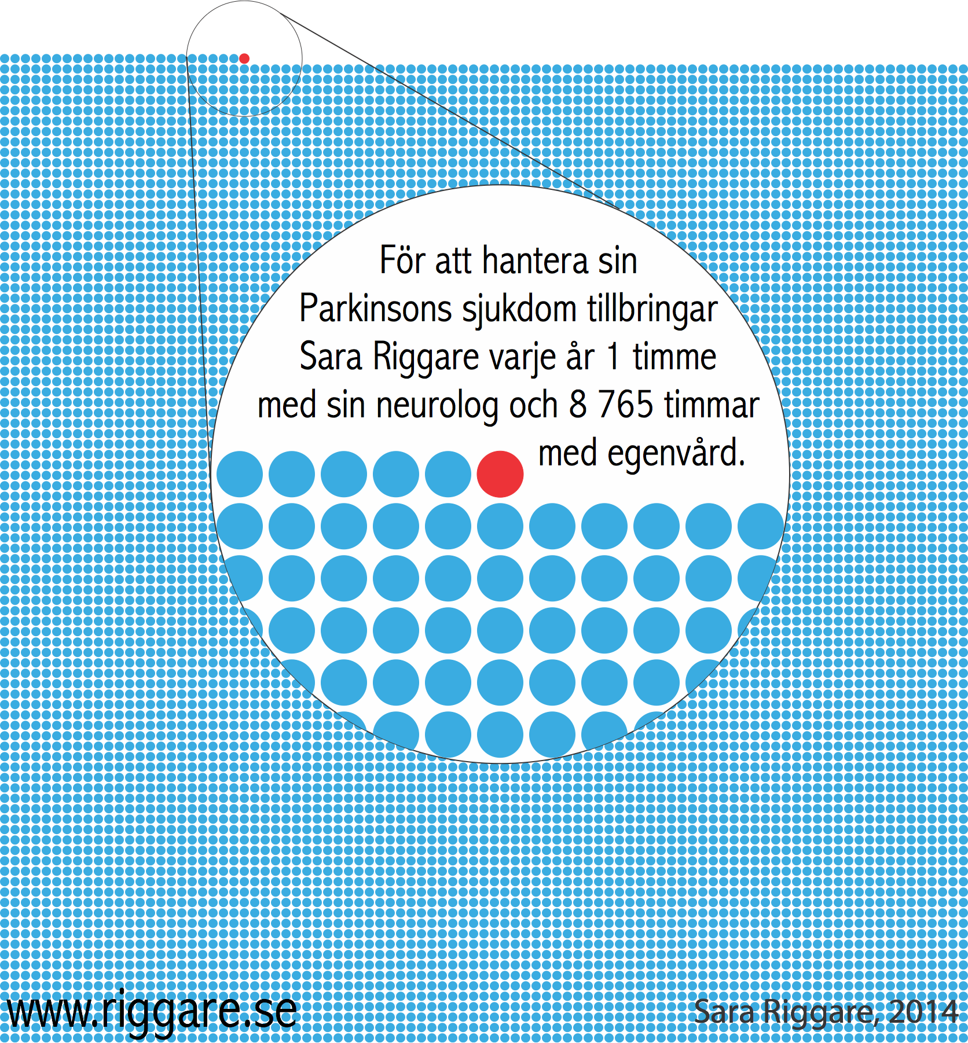
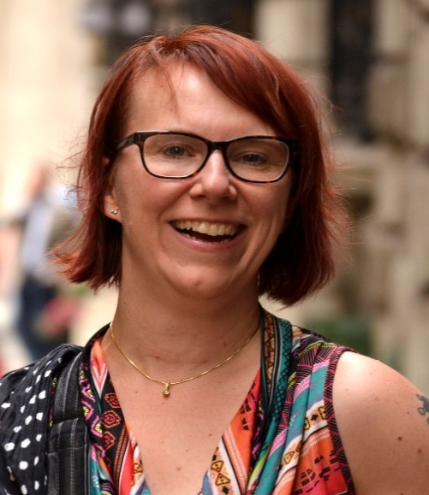
SARA RIGGARE
”Jag vill leva i världen inte i vården”
Notes:
Ett exempel:
Det här är Sara Riggare. Sara har lanserat begreppet spetspatient och forskar om egenvård med sig själv som testperson.
Sedan Sara Riggare fick diagnosen Parkinson har hon utvecklats från en osäker patient till expert på sin behandling. Nu vill hon ge patienterna mer makt.
Sara lever med Parkinsons sjukdom 24/7. Hon har räknat ut att alla människor har 8 766 timmar på ett år. På den här bilden har Sara ritat upp alla dessa timmarna.
Den röda pricken är den timme som hon möter vården under ett år. Resten av alla timmar, de blå prickarna, ägnar hon åt egenvård. Hon säger själv att hon lär sig
väldigt mycket om sin sjukdom och vad som fungerar för just henne.
Vi behöver bli bättre på att ta vara på den kunskap och de resurser som Sara och andra personer
som lever med kronisk sjukdom har.
För oss i verksamheterna är det viktigt att tänka att vi ska skapa så få röda prickar som möjligt. Det förutsätter dock att den enskilde får stöd utifrån sina behov och känner sig trygg.
Som Sara säger ”Jag vill leva i världen inte i vården”.
Det är det nära vård handlar om - hur vi utifrån enskilda människors situation och behov kan bidra till en så god hälsa som möjligt för dem.
Hur vi skiftar förhållningssätt och hittar lösningar i vardagen för att människor ska kunna leva i världen inte i vården.

Slide 11
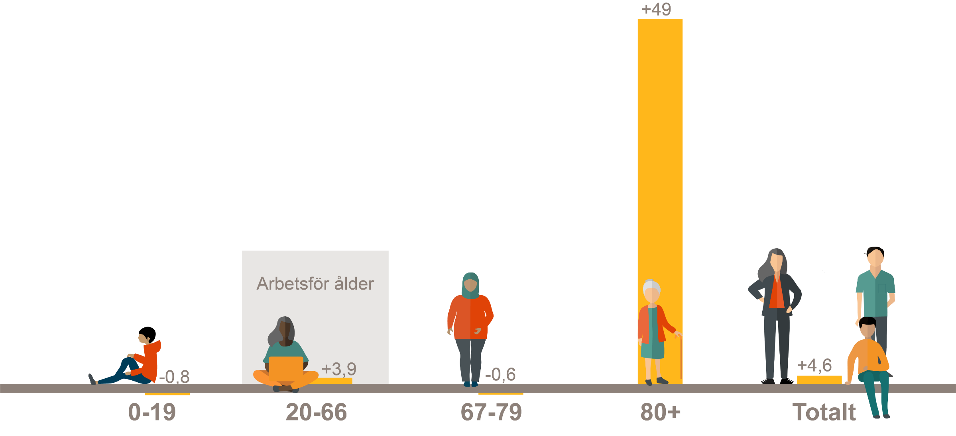
Färre ska försörja fler
Förändringar i procent i olika åldersgrupper,
2030 jämfört med 2020
Notes:
Befolkningen lever allt längre. Antalet gamla och unga ökar dock snabbare än befolkningen i arbetsför ålder. Prognoserna säger att under den kommande 10-årsperioden kommer gruppen i ålder 80 år och äldre att öka med närmare 50 procent medan gruppen i arbetsför ålder bedöms öka med knappt 4 procent.
Den demografiska förändringen innebär stora utmaningar att finansiera och inte minst att bemanna hälso- och sjukvårdens och omsorgens verksamheter.
Som en del av lösningen krävs att kommuner och regioner förändrar sina arbetssätt och att man gör det tillsammans.
Det handlar också om att värna en hälsosam arbetsmiljö för medarbetare.

Slide 12
Fem drivande krafter till varför vi behöver ställa om?
Allt fler lever längre och fler lever med kronisk sjukdom. Vi lär oss mer om våra sjukdomar vilket gör att vi både kan och vill göra mer själva.
Hälso- och sjukvårdssystem är inte utformat utifrån dagens behov.
Färre ska ge vård till fler. Antalet äldre ökar snabbt och antalet i arbetsför ålder minskar
Högt insjuknande i sjukdomar som går att förebygga
Digitaliseringen i samhället skapar nya förväntningar och nya möjligheter.
Notes:
Här sammanfattar vi de viktiga Varför? Våra drivkrafter för att göra på nya och annorlunda sätt.
1. Vi har ett förändrat sjukdomsmönster hos befolkningen. Idag lever varannan svensk med en kronisk sjukdom och hälften av dem med två eller flera sjukdomar samtidigt. Det gör att man lär sig mycket om sin sjukdom då man lever med den varje dag. Kunskap som man vill och kan dela med vården och med andra patienter. Att leva med en kronisk sjukdom gör också att fokus blir att kunna leva ett så gott liv som möjligt trots sjukdom. Att vara så lite beroende av vården som möjligt.
2. Trots att fler idag lever med kroniska sjukdomar och att vi är i behov av mer hälsofrämjande, förebyggande och proaktiva insatser är dagens hälso- och sjukvård i första hand utformad att ta hand om akuta skador och infektioner.
3. Ekvationen går inte ihop utifrån dagens sätt att arbeta.
4. Många av dagens sjukdomar går att förebygga och därför måste vi arbeta mer proaktivt och hälsofrämjande.
5. Den digitalisering som pågår av samhället skapar nya förväntningar hos befolkningen och också nya möjligheter för oss att göra våra tjänster på nya sätt. Användning av ny teknik för att utveckla arbetssätten i hälso- och sjukvården och omsorgen.

Slide 13
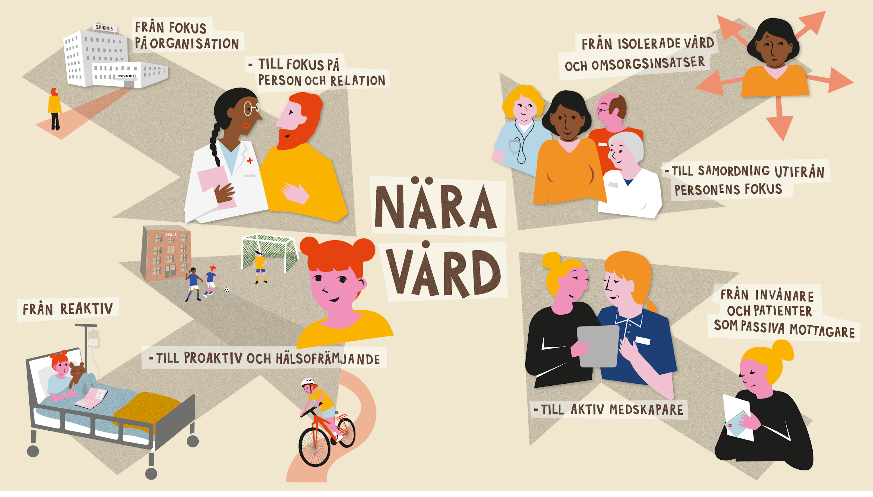
Notes:
Här visar SKR på fyra fokusförflyttningar som framgångsfaktorer för att nå målet.
(klicka) Vi ska gå från fokus på organisation till fokus på person och relation och gå från isolerade vård och omsorgsinsatser till samordning från personens fokus.
Man brukar prata om ett skifte från en produktionslogik till en tjänstelogik. Idag arbetar många tjänsteverksamheter i samhället utifrån den tjänst de själva producerar och ser inte till vad alla tjänsterna ger individen som helhet.
T.ex. gör säkert Försäkringskassan det de ska och följer upp sin verksamhet och vårdcentralen gör detsamma på sitt håll.
Men vem ser till tjänsten som helhet, det individen får ut av den?
Man vet att om olika tjänster samordnas så ökar kvaliteten, man sparar resurser och dessutom skapar man en bättre arbetsmiljö för de som arbetar i de olika stuprören.
Det finns alltså mycket att vinna på dessa fokusförflyttningar.
(klicka) Vi ska gå från att vara reaktiva och arbeta när ett problem har uppstått till att arbeta förebyggande, stötta den friska människan till hälsa och välbefinnande.
(klicka) Vi ska gå från invånare och patienter som passiva mottagare till aktiva medskapare. T.ex. har SKR forskning som visar att hela 95% av patienterna vill göra mer själva än vad vårdsystemet möjliggör. Kanske kan vi snegla på banken som ett gott exempel. De har skapat ett system som gör att man väljer en väg som kräver mindre resurser samtidigt som det har gett en upplevd ökad kvalitet och större nöjdhet.
Till presentatör: Fundera gärna innan din presentation vad dessa förflyttningarna kan innebära i din verksamhet/ditt sammanhang och välj ut några exempel
Kommande 4 bilder (12-15) visar varje fokusförflyttning för sig. Välj om du vill visa varje bild för sig eller helhetsbilden dvs bild 11.

Slide 14
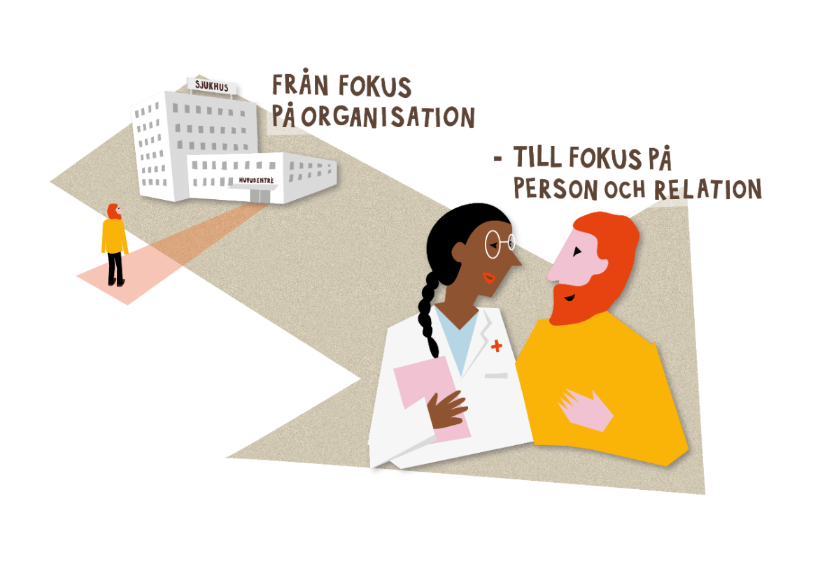
Från organisation till relation
Utgå från patientens/brukarens individuella förutsättningar, förmågor och behov och bidra till trygghet
Utgå från att relationer är centrala för kvalitet och effektivitet

Slide 15
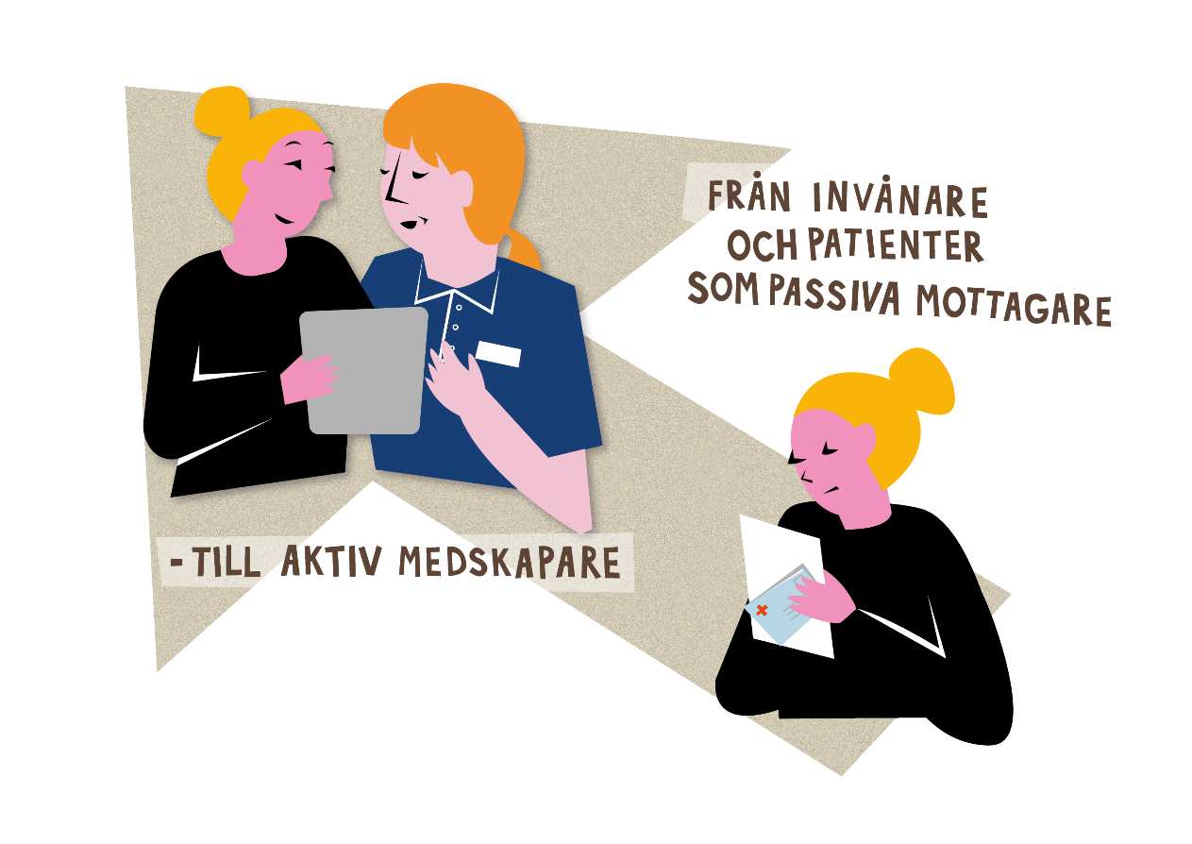
Från passiv mottagare till aktiv medskapare
Skapa tillsammans med invånare, patienter och brukare

Slide 16
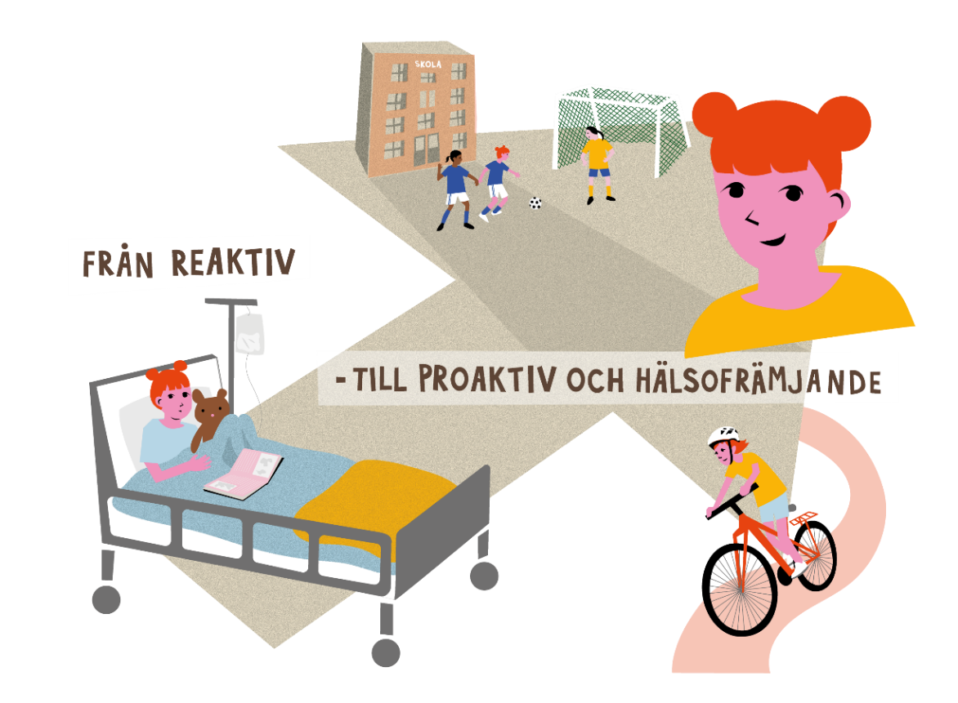
Från reaktiv till proaktiv och hälsofrämjande
Hälsofrämjande, förebyggande och proaktiva insatser är det mest hållbara arbetssättet
Skapa förutsättningar för självständighet och livskvalitet
Skapa förutsättningar för jämlik hälsa

Slide 17
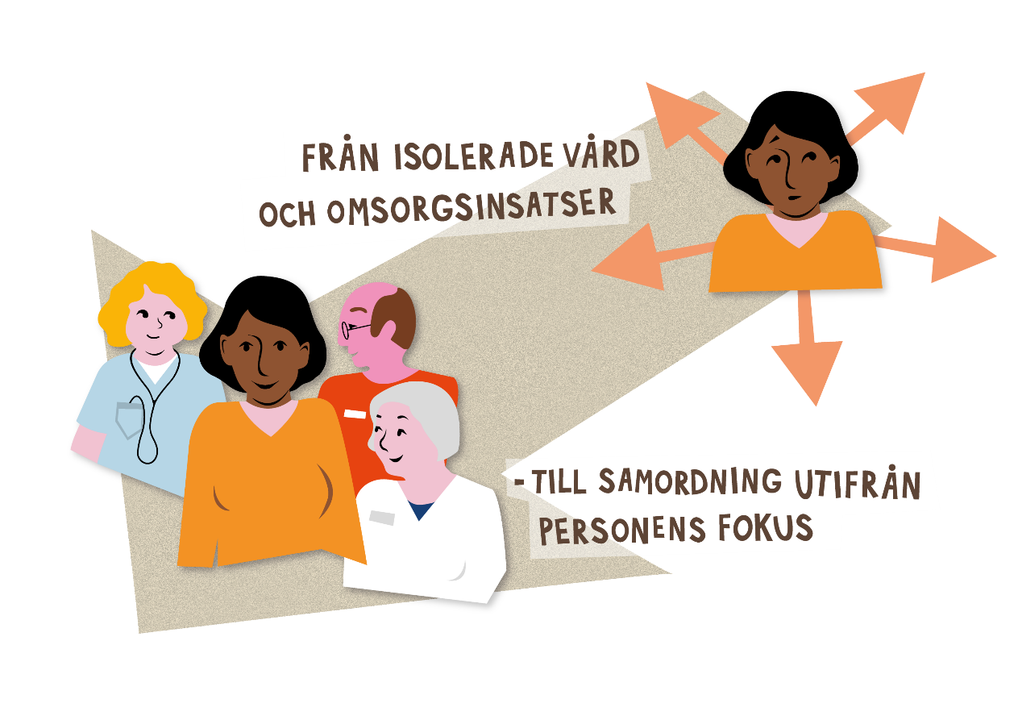
Från isolerade vård- och omsorgsinsatser till samordning utifrån personens fokus
Utgå från det bästa för patienten/brukaren i hela vård- och omsorgsprocessen.
Främja gemensamt ansvarstagande och tillit.
Skapa förutsättningar för jämlik vård och omsorg.

Slide 18
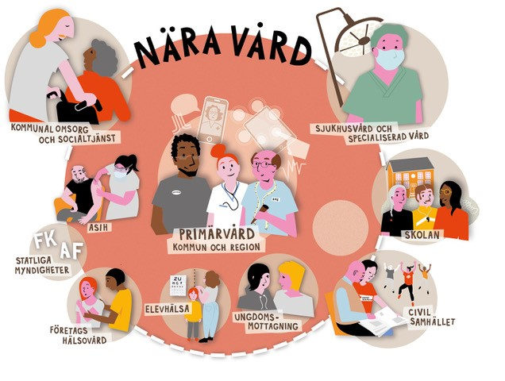
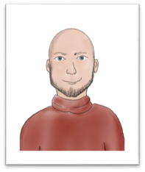

Notes:
Vad är Nära vård då? Vi ska försöka förklara det med den här bilden.
Här ser vi Sören igen, och i de här ringarna ser vi exempel på olika verksamheter.
(klicka) Sören söker kontakt med flera olika aktörer och verksamheter, och dessutom flera olika personer och funktioner i respektive verksamhet.
Dessutom behöver ju verksamheterna ha kontakt med olika personer och funktioner i alla olika verksamheter (klicka) och också flera inom respektive verksamhet.
Många kontakter blir det! Både för Sören och för oss som jobbar med honom.

Slide 19
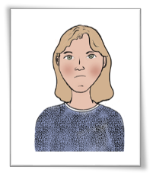

Notes:
Det rosa mellanrummet i bilden, bottenplattan, är Nära vård.
Det är en form av samverkanssystem som bildar ett kitt mellan olika verksamheter, täpper till de organisatoriska mellanrummen, tar bort stuprören, så att det blir samordnad vård, utifrån individens behov.
Det är alltså inte en ny organisation eller verksamhet, utan snarare ett förhållningssätt och nya arbetssätt.
För Sören (klicka) innebär det en känsla av att vara delaktig i systemet, han har behov av att vården och samhället samordnas och det görs genom att han och vården tillsammans har lagt upp en långsiktig plan. Sören vet vart han ska vända sig och när.
Alla inblandade aktörer kliver lite utanför sin organisation och tar ansvar för att täppa till mellanrummen som så lätt uppstår när vi tänker organisation före person, och det blir samordnat och smidigare för alla.
I Sörens Nära vård ingår också hans dotters situation (klicka), för vi vet ju alla att anhörigas situation påverkar hälsan.

Slide 20




Målbild
Förutsättningar och framgångsfaktorer
Fokusområden
Gemensamma satsningar
Indikatorer- uppföljning
Notes:
Processbeskrivning för arbetet med omställningen till nära vård i Sörmland
Hösten 2021 startade ett tvåårigt projekt (Nära vård i Sörmland) som finns på FoUiS. Syftet med projektet är att skapa förutsättningar för det gemensamma arbetet med omställningen till en nära vård.
Projektet har till uppgift att ta fram en målbild, fokusområden och struktur för det gemensamma arbetet, samt ta fram förslag på indikatorer för att mäta att omställningen går åt rätt håll.
Målbilden för Sörmlands arbete med omställningen till nära vård med målet 2035 (bild 21-31)
Förutsättningar och framgångsfaktorer – Vad behöver vi hela tiden ha med oss och fokusera på (bild 32-34)
Fokusområden – Fokusområden för arbetet 2023-2027 (bild 36-45).
Gemensamma satsningar – Inom fokusområdena ska gemensamma satsningar göras (dvs där både kommun och regionverksamhet förekommer). (bild 46-48)
Indikatorer – uppföljning – indikatorer för att följa utvecklingen till en mer nära vård i Sörmland. Indikatorerna är tänkta att mäta mot målbilden 2035 (bild 49).

Slide 21
Målbild
Förutsättningar och framgångsfaktorer
Fokusområden
Gemensamma satsningar
Indikatorer- uppföljning
Notes:
Den gemensamma målbilden för Nära vård i Sörmland 2035. Den har tagits fram i dialog med beslutsfattare, medarbetare och chefer samt invånare i Sörmland och är beslutad i den gemensamma nämnden för samverkan kring socialtjänst och vård (NSV) och av samtliga kommuner samt Regionen.

Slide 22
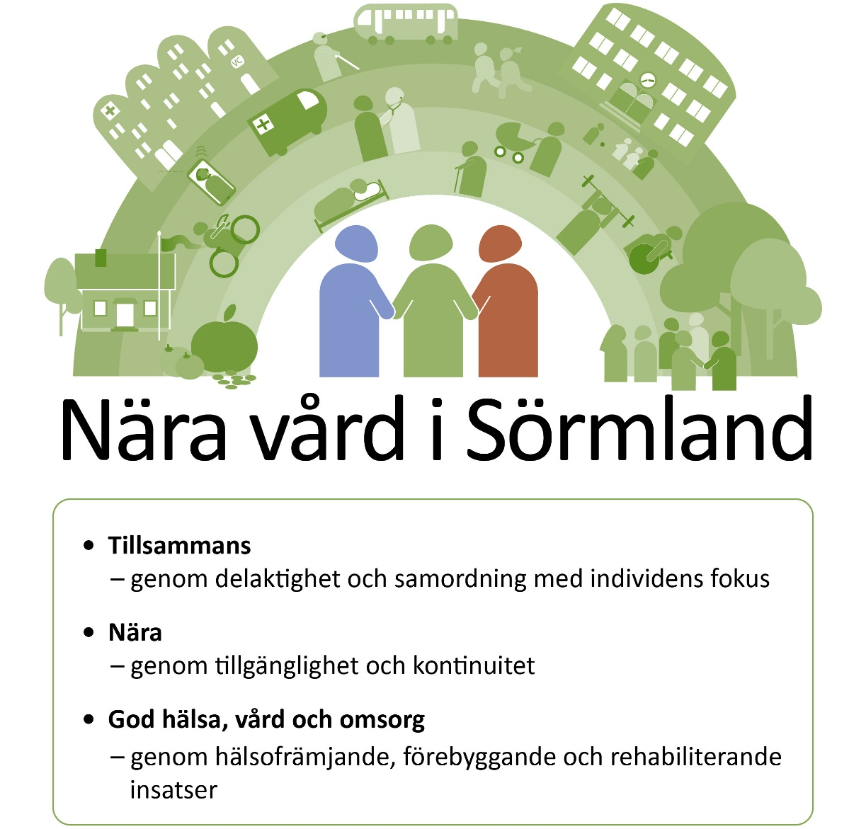
Målbild
Notes:
Den visuella målbilden visar den nära vården i Sörmland 2035. Invånaren (den gröna) har krokat arm med medarbetaren (den blå) och organisation (den röda) och blickar ut över ett samhälle med god hälsa, samarbete och flexibla vårdlösningar
Målbilden består av tre målområden till vilka ett antal värdeord är kopplade.
Bild 21, 23 och 25 är fördjupningar där värdeorden är fetmarkerade.
Till varje målområde finns en liten film med citat från invånare i Sörmland kopplat till respektive område. Bild 22, 24 och 26.

Slide 23
Tillsammans
– genom delaktighet och samordning med individens fokus
Teamarbete och delaktighet
Samverkan
Personcentrering
Tillit och förståelse
Gemensamt ansvar
Fast vårdkontakt
Notes:
Teamarbete, där individen och dennes anhöriga är självklara medlemmar, är en naturlig del av vården och omsorgen år 2035.
Individen ges möjlighet att vara delaktig i alla beslut om sin vård och omsorg och medarbetare samverkar över organisationsgränser. Arbetssättet är personcentrerat, individens resurser tas tillvara, självständigheten respekteras och varje individ blir lyssnad på.
Samverkan sker på alla organisatoriska nivåer och beslutsvägarna är korta. Alla har tillit och förståelse för varandra. Alla tar gemensamt ansvar för att vård- och omsorgsinsatser samordnas utifrån individens behov.
En fast vårdkontakt utses när individen har behov av detta. Tillsammans löser vi utmaningar som vi ställs inför.

Slide 24


Slide 25
Nära
– genom tillgänglighet och kontinuitet
Jämlik vård och goda relationer
Anpassningsbar, lättillgänglig och flexibel
Digital och mobil
Kontinuitet + Tydlig information = Trygghet
Primärvården är navet
Notes:
Den nära vården och omsorgen är jämlik oavsett var i länet den ges. Individen har en god relation till vården och omsorgen som gör att den upplevs som nära. Den anpassas efter individens behov och förutsättningar och den kan vara mobil.
Den nära vården är lättillgänglig och flexibel, digital när det är möjligt och fysiskt när det behövs. Genom kontinuitet och tydlig information skapas trygghet för individen, dennes anhöriga och för medarbetare.
Primärvården är navet i vården och samverkar med annan hälso- och sjukvård och socialtjänst.

Slide 26
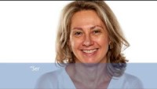

Slide 27
God hälsa, vård och omsorg
– genom hälsofrämjande, förebyggande och rehabiliterande insatser
Effektiv, evidensbaserad och individfokuserad
Hälsofrämjande perspektiv
Förebyggande arbete
Kunskap
Notes:
Vården och omsorgen är effektiv, evidensbaserad och individfokuserad och det finns ett hälsofrämjande perspektiv i hela vårdkedjan. Det innebär att arbetet utgår från individens hälsa, behov, livssituation, förmåga och resurser.
Medarbetare och organisationer arbetar aktivt med att försöka förutse framtida situationer med fokus på att förebygga ohälsa och sjukdom hos individen. När så behövs får individen hjälp att återvinna eller bibehålla bästa möjliga funktionsförmåga.
Individen har och får kunskap att ta hand om sin hälsa, vård och omsorg utifrån sina förutsättningar. Arbete sker på befolkningsnivå innan sjukdom uppstår med särskilda riskgrupper samt med riktade insatser till särskilt utsatta individer. Tillsammans med övriga samhället arbetar vården och omsorgen med att skapa ett län som har fokus på hälsa.

Slide 28


Slide 29

Vad kan nära vård innebära för sörmlänningen?
Det är lätt att komma i kontakt med vården på flera sätt.
Ofta förekommande vård finns nära, vård som behövs sällan kan det vara längre till.
Vården ges på nya sätt och andra platser.
Individen är delaktig i sin egen vård, behandling och kontroller.
Information om och för individen är samlad och överskådlig.
Individen får stöd med samordning av sin vård och omsorg.
Notes:
Exempel på vad den nära vården kan innebära utifrån individens perspektiv:
Individ med kroniska sjukdomar – Kan själv utföra vissa ordinationer, rapporterar in data till vården digitalt, kontroller i hemmet vid behov, tydlig plan vart man ska vända sig vid försämring.
Individ med lindriga symtom – Digital rådgivning, egenvård
Individ med hemtjänst och hemsjukvård – Får digitala hembesök, har läkemedelsrobot, tydlig plan vart man ska vända sig vid försämring
Närstående – Får komma till tals och bidra för att kunna stödja på bästa sätt (under förutsättning att vårdtagaren gett sitt medgivande). Räknas som en resurs i teamet.
Individer i samhället – Fritidsföreningar samarbetar med vården och omsorgen för att tillgängliggöra hälsofrämjande aktiviteter för invånarna.
Hälsofrämjande och förebyggande (proaktiva) insatser – Appar och digitala utbildningar gör att individen kan vara mer aktiv där den befinner sig och öka självständigheten. Individen kan ta ansvar för sin egen hälsa och tillsammans med vården använda ”egendata” (t ex steg, sömnregistrering, blodtryck).

Slide 30

Vad kan nära vård innebära för medarbetaren?
Att ta tillvara patientens resurser och skapa förutsättningar för egenvård.
Att jobba förebyggande och hälsofrämjande tillsammans med patienten.
Att arbeta i team tillsammans med patienten, medarbetare inom den egna verksamheten och inom andra verksamheter t ex annan huvudman samt från övriga samhället.
Att arbeta aktivt med att hitta nya och effektiva arbetssätt. Digitala hjälpmedel underlättar arbetet.
Notes:
Exempel på vad nära vård kan innebära för medarbetaren:
Samordningssköterska – Delar enkelt information digitalt med patienten och andra vårdgivare vilket underlättar samordningen, kan t ex synliggöra en SIP för patienten via 1177
Hemtjänstpersonal – Har förutsättningar att låta individen göra det denne kan själv, finns som stöd vid behov. Har digitala hjälpmedel (t ex digitala lås, läsplattor som underlättar dokumentation och kommunikation). En viktig del i teamet runt patienten och har bra kontaktvägar till vården under dygnets alla timmar.
Personal på särskilt boende – Tränar tillsammans med de boende t ex med hjälp av digitala plattformar för att främja hälsa.
Läkare på akuten – Tar personlig kontakt med patients fasta läkare på vårdcentralen för diskussion om vidare planering
Läkare på vårdcentral – Arbetare flexibelt med patienter med återkommande behov ( tex egen inrapportering av status och data från patienten, digitalt besök,)
Kommunssköterska – Jobbar i team med patienten och de som är involverade i vården av denne
En sjuksköterska på vårdcentral – Har som sin huvudsakliga uppgift att jobba med livsstilsfrågor
Fysioterapeut – Har ett nära samarbete med flera fritidsföreringar för att underlätta för patienten att komma ut i träning i samhället

Slide 31

Vad kan nära vård innebära för organisationen?
Att chefer och ledare ger förutsättningar för att team kan skapas över huvudmannagränser.
Att satsningar görs långsiktigt, utvärderas och följs upp.
Att invånarperspektivet är i fokus och tas tillvara.
Att förutsättningar ges för hälsofrämjande förebyggande, och rehabiliterande arbete.
Notes:
Exempel på vad nära vård kan innebära för organisationen:
Chef – Uppmuntra till delaktighet i vården och omsorgen och utvecklingen av den. Våga ge av sina resurser med individens behov i fokus. Vara tillåtande.
Låta medarbetare ta steg över gränser och skapa förutsättningar för team över huvudmannagränser. Efterfråga resultat, följa upp och ge feedback
Politiker och högsta ledning – Våga ta beslut. Ge förutsättningar för långsiktiga förändringsarbeten och fokus på det förebyggande och hälsofrämjande arbetet.
Efterfråga resultat, följa upp och ge feedback. Skapar förutsättningar för gemensamma satsningar t ex gemensamt verksamhetssystem

Slide 32
Målbild
Förutsättningar och framgångsfaktorer
Fokusområden
Gemensamma satsningar
Indikatorer- uppföljning
Notes:
Förutsättningar och framgångsfaktorer – Vad behöver vi hela tiden ha med oss och fokusera på

Slide 33
Vad behöver vi? (förutsättningar och framgångsfaktorer)
Individens fokus
Samsyn
Tydlighet i ledarskapet
Samverkan
Tillit till varandra
Kunskapsstyrning och verksamhetsutveckling
Kompetensförsörjning och förändrade yrkesroller
Utveckling av nya arbetssätt och tjänster
Från några till alla
Notes:
Bilden innehåller animeringar, klicka fram för varje punkt
För att kunna nå målet är det flera saker vi behöver arbeta aktivt med och ha i fokus:
Individens fokus – Framtidens hälsovård, sjukvård och omsorg handlar om att hitta former för att anpassa vård och omsorg efter individens behov. ”Inga beslut om mig, utan mig” ska genomsyra arbetet. Det är individens samlade behov som ska vara vägledande för vårdens och omsorgens utformning. Individmedverkan ska vara självklar i alla utvecklingsarbeten. Överenskommelser mellan vårdgivare och vårdtagare ska finnas tydligt dokumenterade och vara tillgängliga för individen och vårdgivare (till exempel Patientkontrakt och Samordnad individuell plan, SIP).
Samsyn – För att arbetet med omställningen ska lyckas behöver vi vara överens om vad vi ska göra. Vi behöver utgå från målbilden i all planering, styrning och uppföljning.
Tydlighet i ledarskapet – Att i ledarskapet utgå från målbilden, att skapa förutsättningar för utveckling och att följa upp resultat blir viktigt. Medarbetarna behöver få förutsättningar att utveckla verksamheten.
Samverkan – Samverkan behövs både internt och externt, över vårdgivargränser och med övriga samhället för att uppnå målen.
Tillit till varandra – Tillit är en förutsättning för goda relationer och god samverkan.
Kunskapsstyrning och verksamhetsutveckling - Bästa tillgängliga kunskap ska finnas, tillämpas och omsättas i mötet mellan vården, omsorgen och individen. Det ska finnas stöd för att göra rätt och det ska finnas förutsättningar för uppföljning, förnyelse och lärande.
Kompetensförsörjning och förändrade yrkesroller – Kompetensförsörjningen är en av de allra största utmaningarna fram till år 2035. Det kräver ett målmedvetet arbete för att behålla de som redan arbetar i Region och kommuner samt att locka nya medarbetare till vård och omsorg. Traditionella yrkesroller måste utvecklas vad gäller ansvar och arbetsuppgifter så att kompetens används på rätt sätt. Medarbetarna måste i större utsträckning samarbeta i tvärprofessionella team över huvudmannagränser. Nya yrkesgrupper behöver komplettera dagens professioner. Innehåll och utformning av framtida utbildningar och samarbete med utbildningsansvariga är därför av stor vikt. Alla medarbetare ska ha tillgång till bästa tillgängliga kunskap och behov av kunskap ska uppmärksammas och tillgodoses.
Utveckling av nya arbetssätt och tjänster - För att nå målen behöver arbetssätt utvecklas. Vården och omsorgen ska i stor utsträckning ske där individen lever sitt liv. Genom ett användar-drivet utvecklingsarbete ska nya tjänster utvecklas som bättre möter befolkningens behov och sätt att leva sina liv. Digitaliseringen möjliggör utveckling av kvalitet och effektivitet och underlättar för vårdens medarbetare. Med hjälp av e-hälsa ska individen vara i centrum, verksamheter få hjälp att utvecklas och vården och omsorgen bli jämlik, effektiv, tillgänglig och säker. Mellan Region Sörmland och länets kommuner ska samverkan kring verksamhetssystem, kommunikationssystem och digitala vårdtjänster finnas.
Från några till alla – Nya arbetssätt behöver testas i liten skala. Därefter ska det som fungerar bra växlas upp så det kan gälla för alla.

Slide 34
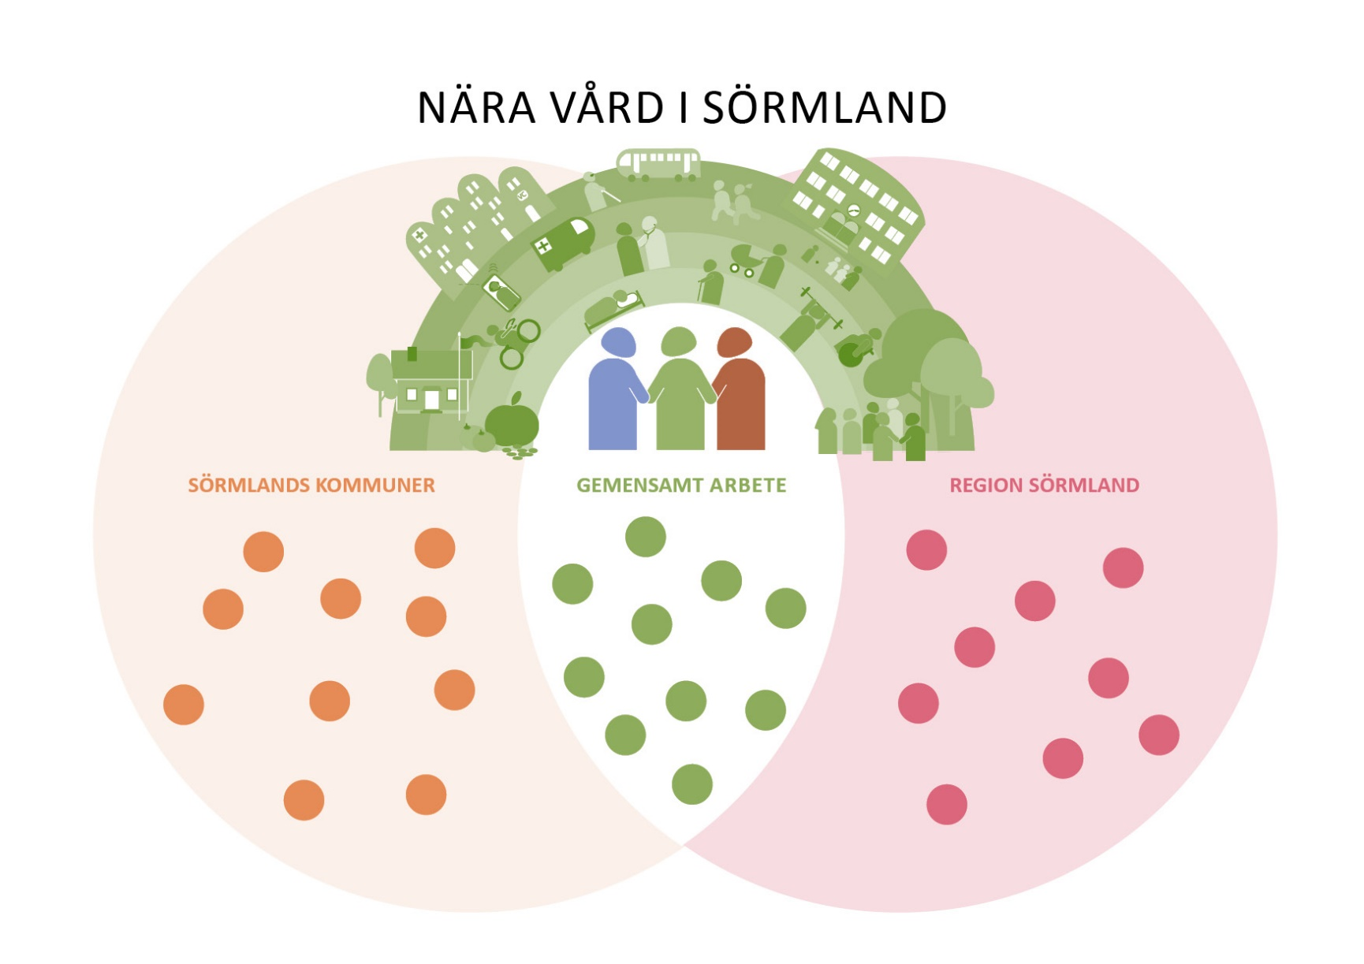
Hur ska vi nå målbilden?
Notes:
När alla tar ansvar för sin del i förflyttningen mot våra mål kan vi få fart framåt.
Det handlar om allt från vad vi gör i det enskilda mötet med individen till de beslut som fattas, till ekonomiska och personella resurser.
Vi behöver ”nära vård-säkra” vårt arbete, stämma av mot målbilden så vi vet att vi går i rätt riktning
Varje huvudman har sina utmaningar inom och mellan sina verksamheter och sedan har vi utmaningar tillsammans där vi satsar gemensamt både kommuner och region.

Slide 35
Målbild
Förutsättningar och framgångsfaktorer
Fokusområden
Gemensamma satsningar
Indikatorer- uppföljning
Notes:
Omställningen är ett långsiktigt arbete och målbilden sträcker sig till 2035. Vi kan inte göra allt samtidigt och därför har fokusområden att arbetas fram. De första fokuserar på arbetet som ska ske 2023 - 2027.
Dessa är:
Personcentrering
Hälsofrämjande och förebyggande
Målsättningarna inom dessa har mycket fokus på det gemensamma arbete som behöver göras mellan kommun och region.
Dock bör mer interna arbeten, inom kommun och Region, också med fördel fokuseras till dessa områden inom avsatt tid.

Slide 36

Syfte med fokusområden
Utforska/undersöka tillsammans
Öka kunskap och kompetens
Skapa samsyn
Skapa förutsättningar för nya arbetssätt
Notes:
Bilden innehåller animeringar, klicka fram för varje punkt
Varför behöver vi då fokusområden?
Syftet
Att utforska/undersöka området tillsammans
Öka kunskap och kompetens inom området
Skapa samsyn om fokusområdet
Skapa förutsättningar för nya arbetssätt

Slide 37

Definition fokusområde inom Nära vård
Genomsyrar arbetet
Tidsatt och följs med hjälp av indikatorer
Bidrar till kulturförändring
Notes:
Bilden innehåller animeringar, klicka fram för varje punkt
Definition av fokusområde
genomsyrar det arbete som genomförs både gemensamt i samverkansstrukturen liksom internt inom kommunerna och i Regionen.
är tidsatt och följs med hjälp av indikatorer och
bidrar till den kulturförändring som nära vård innebär .

Slide 38
Ett steg i taget ...
Att bygga en nära vård i Sörmland
Personcentrering – Hälsofrämjande och förebyggande
T ex Kompetensutveckling – Kompetensförsörjning - Egenvård
T ex Mobila team
T ex
Notes:
Länsstyrgruppen ansvarar för att besluta om fokusområden
2023-2027 Personcentrering samt hälsofrämjande och förebyggande
Att fortsätta att grunda för den nära vården ger olika behov av fokusområden. Det handlar om att grunda för den nära vården som bygger på en olika grundstenar och ffa personcentrering
Vi tänker oss en trappa som vi tillsammans går upp i för att nå målet

Slide 39
Fokusområden 2023-2027
Personcentrering
Hälsofrämjande och förebyggande
Notes:
Personcentrering och hälsofrämjande och förbyggande perspektiv är grundstenar för att kunna utveckla den nära vården i Sörmland.
Alla initiativ, både de gemensamma men även de interna, ska utgå från ett personcentrerat förhållningssätt och med ett hälsofrämjande och förebyggande perspektiv. Det gemensamma uppdraget är de gemensamma satsningarna.
Finns ett behov av att tydliggöra och konkretisera definitionerna så att det blir greppbart

Slide 40
Personcentrering
Personen ska vara delaktig och personalen är en resurs i personens hälsoprocess. Eftersom personcentrering alltid måste utgå från individen så kommer personcentrering i praktiken att betyda olika saker, i olika situationer, för olika individer.
-Socialstyrelsen
Notes:
Definition av personcentrering från Socialstyrelsen:
Personen ska vara delaktig och personalen är en resurs i personens hälsoprocess. Eftersom personcentrering alltid måste utgå från individen så kommer personcentrering i praktiken att betyda olika saker, i olika situationer, för olika individer.

Slide 41
Personcentrering
  Målsättningar:
  Det finns överenskommelser för hur samordning kring den enskilde
  individens behov ska ske
  Mobila lösningar finns tillgängliga i hela länet och används resurseffektivt
  Det finns utvecklade arbetsformer som underlättar teamarbete över huvudmannagränser och där individen och dennes anhöriga är en naturlig del
  Invånaren kan erbjudas egenmonitoreringslösningar i hela länet
  Alla verksamheter har planer för hur patienten och dennes anhöriga görs delaktig i den enskildes vård (t ex genom information och utbildning i
  sin egen vård och behandling)
Notes:
Målsättningar för fokusområdet Personcentrering

Slide 42
Hälsofrämjande
Främja hälsa och stärka eller bibehålla människors fysiska, psykiska och sociala välbefinnande. Detta genom att stärka tilltron till den egna förmågan och öka kontrollen över den egna hälsan.
- Folkhälsomyndigheten
Notes:
Folkhälsomyndigheten: Hälsofrämjande arbete (promotion) syftar till att främja hälsa och stärka eller bibehålla människors fysiska, psykiska och sociala välbefinnande. Detta genom att stärka tilltron till den egna förmågan och öka kontrollen över den egna hälsan.
WHO: Health promotion is the process of enabling people to increase control over, and to improve, their health. To reach a state of complete physical, mental and social well-being, an individual or group must be able to identify and to realize aspirations, to satisfy needs, and to change or cope with the environment. Health is, therefore, seen as a resource for everyday life, not the objective of living. Health is a positive concept emphasizing social and personal resources, as well as physical capacities. Therefore, health promotion is not just the responsibility of the health sector, but goes beyond healthy life-styles to well-being.

Slide 43
Förebyggande
Med olika insatser undvika att något händer som
påverkar hälsan negativt.
- Folkhälsomyndigheten
Notes:
Förebyggande arbete handlar om att med olika insatser undvika att något händer som påverkar hälsan negativt, det vill säga något som kan leda till olyckor eller sjukdom. För att förebygga detta krävs kunskap om hur de viktigaste riskfaktorerna kan begränsas eller elimineras

Slide 44
Skillnad mellan begreppen
Hälsofrämjande insatser = utgår från kunskapen om vad som gör att individer utvecklas väl och mår bra
Förebyggande insatser = utgår från kunskapen om vad som orsakar ohälsa och sjukdom hos individen
Notes:
Förenklat utgår hälsofrämjande insatser från kunskapen om vad som gör att individer utvecklas väl och mår bra, medan förebyggande insatser utgår från kunskapen om vad som orsakar ohälsa och sjukdom hos individen

Slide 45
Hälsofrämjande och förebyggande
  Målsättningar:
  Det finns strukturer för hur det hälsofrämjande och förebyggande
  arbetet ska ske i samverkan mellan vårdgivare och civilsamhället inom respektive kommun
  En länsövergripande samverkansmodell för tidiga insatser för barn och unga finns implementerad i hela länet
  En länsövergripande samverkansmodell för arbetet med unga vuxna med psykosocial problematik finns implementerad i hela länet
  Med utgångspunkt i Samsjuklighetsutredningen (gällande personer med både skadligt bruk och beroende och psykisk sjukdom) ska gemensamma överenskommelser och arbetsformer tas fram.
Notes:
Målsättningar för fokusområdet Hälsofrämjande och förebyggande

Slide 46
Målbild
Förutsättningar och framgångsfaktorer
Fokusområden
Gemensamma satsningar
Indikatorer- uppföljning
Notes:
Gemensamma satsningar – Inom fokusområdena görs vissa gemensamma satsningar.

Slide 47
En gemensam satsning
– en gemensam struktur
Syftet med en enhetlig struktur för arbetet
Möjliggör för styrning av det gemensamma arbetet
Ger en översikt över pågående och planerade satsningar
Förenklar redovisningen
Förutsättningar och definition av en gemensam satsning
Tydligt definierad
Beslutad i Länsstyrgrupp
Omfatta både region och kommun/kommuner med intentionen att breddinföras i länet
Kan innebära att resurser tillförs
Brukar-/patientmedverkan ska finnas
Notes:
Bilden innehåller animeringar, klicka fram för varje punkt
Länsstyrgruppen beslutar om gemensamma satsningar. Underlagen inför beslut ska vara grundade i behov och bearbetade så långt det är möjligt.
Syftet med en enhetlig struktur för arbetet
Möjliggör för styrning av det gemensamma arbetet
Ger en översikt över pågående och planerade satsningar
Förenklar redovisningen av ekonomiska medel
Förutsättningar och definition av en gemensam satsning
Gemensamma satsningar har:
Tydligt uppdrag och beslut. Beslutad i länsstyrgrupp och dokumenterat.
Omfatta både region och kommun/kommuner med intentionen om att breddinföras i länet. Detta kan innebära att resurser tillföras.
Avsatta resurser – tid och personella resurser
Ekonomi - beräknad kostnad för satsning samt ekonomiska effekter av utfallet
Brukarmedverkan – Ska finnas helst både vid planering, genomförande och uppföljning
Plan för uppföljning – Mått som mäter effekt av satsningen i förhållande till målbildens indikatorer
Plan för införande – Provar i mindre skala men har en plan för breddinförande, anpassningar utifrån lokala förutsättningar

Slide 48
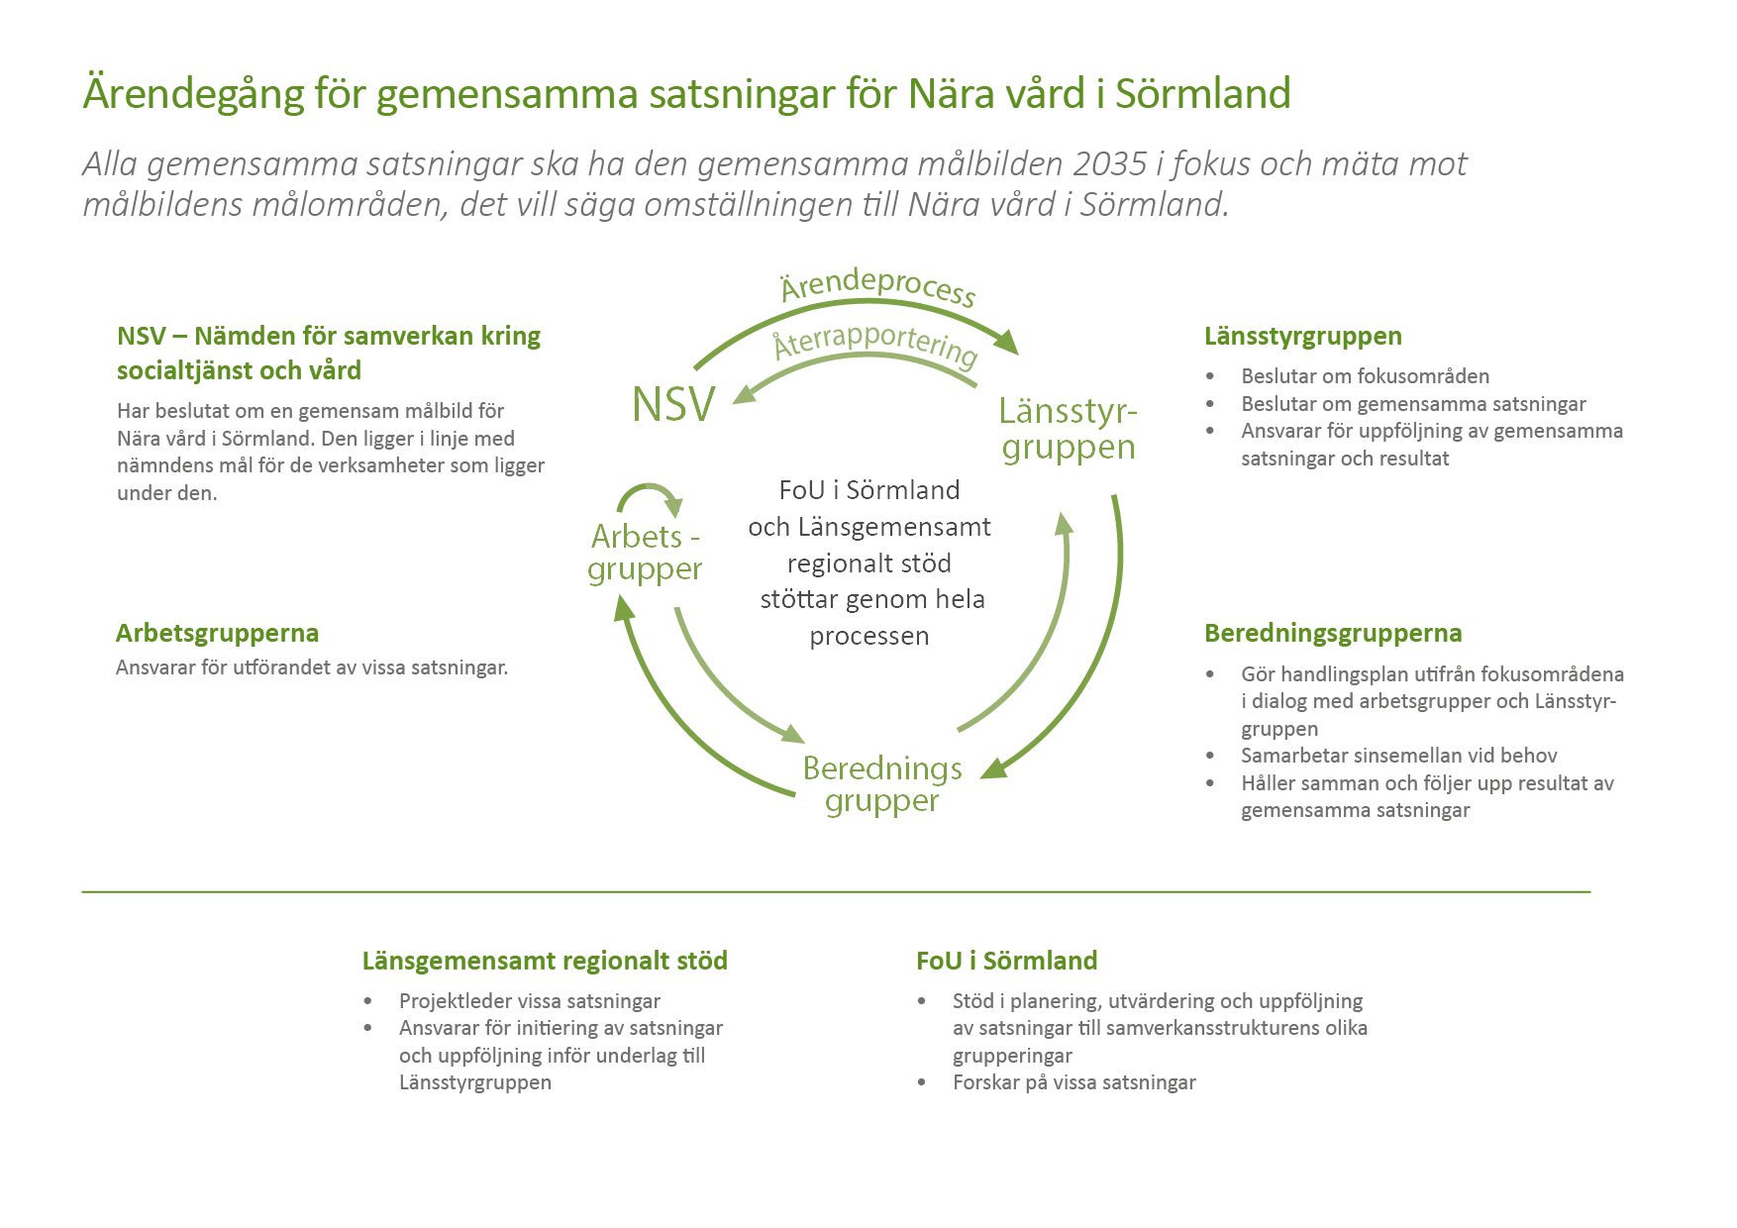
Notes:
Ärendegången är godkänd i Länsstyrgruppen 2022-11-25
Bilden beskriver ärendegången för gemensamma satsningar inom fokusområdena.
Ärendegången följer den befintliga Närvårdsstrukturen som ska vara utgångspunkten enligt beslut i Länsstyrguppen.
Observera att arbetet är under utveckling och bilden kan komma att ändras.
Nämnden för samverkan kring socialtjänst och vård (NSV)
Har beslutat om en gemensam målbild för Nära vård i Sörmland. Den ligger i linje med nämndens mål för de verksamheter som ligger under den.
NSV:s verksamheter ska:
verka för att barn och unga i Sörmland får god, nära och samordnad vård och omsorg som stärker hälsan
arbeta för att patienten och brukaren får en god, nära och samordnad vård och omsorg
verka för en jämlik, effektiv och säker socialtjänst och vård i länets kommuner och Region Sörmland genom kunskapsstyrning.
arbeta för att ta tillvara digitaliseringens möjligheter för en god och nära vård i samverkan
Länsstyrgruppen
Beslutar om fokusområden
Beslutar om gemensamma satsningar
Ansvarar för uppföljning av gemensamma satsningar och resultat
Beredningsgrupperna
Gör handlingsplan utifrån fokusområdena i dialog med arbetsgrupper och Länsstyrgruppen
Samarbetar sinsemellan vid behov
Håller samman och följer upp resultat av gemensamma satsningar
Arbetsgrupperna
Ansvarar för utförandet av vissa satsningar
FoUiS
Stöd i planering, utvärdering och uppföljning av satsningar till samverkansstrukturens olika grupperingar
Forskar på vissa satsningar
Länsgemensamt regionalt stöd
Projektleder vissa satsningar
Ansvarar för initiering av satsningar och uppföljning inför underlag till Länsstyrgruppen

Slide 49
Målbild
Förutsättningar och framgångsfaktorer
Fokusområden
Satsningar
Indikatorer- uppföljning
Notes:
Indikatorer – uppföljning – indikatorer för att följa utvecklingen till en mer nära vård i Sörmland. Indikatorerna är tänkta att mäta mot målbilden 2035.
SKR håller på att ta fram ett ramverk för att följa omställningen. Detta är dock bara i sin linda och vi kommer därför att ta fram indikatorer som utgår från det vi kan mäta idag.
Innebörden av ”gemensamma” indikatorer– Innebär att det är indikatorer man följer gemensamt, men behöver inte betyda att man mäter samma sak (t ex data från nationella patientenkäten och nationella brukarenkäten).
Kommer vara tre målområden med ca 2-3 indikatorer/område. Varje indikator består av 3-4 mått t ex för Förebyggande - riskförebyggande åtgärder i särskilt boende och Antal personer som vårdats för fallskador. Utgår primärt från det som går att mäta idag, men kommer lämna förslag på det som behöver utvecklas för att kunna följas upp (t ex fast vårdkontakt).
Viktigt att alla kommande gemensamma satsningar tydligt beskriver vilka effekter man vill uppnå och hur dessa ska mätas.

Slide 50
Tips för inspiration och mer information
FoU i Sörmland
  Informationsmaterial
  Filmer
  Diskussionsfrågor och fall
SKR
  Lärande exempel | SKR
  Överenskommelse om god och nära vård
  Ledarskapsprogram
  Nära vårdpodden
Statens offentliga utredningar (SOU) om God och Nära vård
Kunskapsguiden
Patientens resa genom vården i fokus - Region Sörmland
Notes:
Avslutningsvis har vi samlat en sida med tips-länkar för inspiration och mer information, om Nära vård på både sörmländsk och nationell nivå.
FoU i Sörmland – Projektets arbete, informationsmaterial, diskussionsfrågor och patientfall m m
SKR Nära vård – Samlad information om Nära vård nationellt, utbildningstips, inspiration m m
Statens offentliga utredningar om God och Nära vård
Kunskapsguiden – Information från Socialstyrelsen kopplad till Nära vård, bla webbutbildningar inom ämnet
Patientens resa genom vården i fokus, Region Sörmland – Patientexempel kopplade till framtidens vårdinformationsstöd

Slide 51
Diskussionsfrågor
Vilka är skillnaderna mellan hur vi arbetar i dag och målbilden?
Vad är mest angeläget för oss att ta tag i?
Vad är enklast att komma igång med?
Notes:
Exempel:
Hur arbetar vi för att stärka patientens/brukarens egen kraft? Stöd till egenvård?
Hur ofta involverar vi patienter, brukare eller närstående hos oss? I vilka sammanhang?
Vilka delar i samordningen kan vi stärka?
Använd dessa frågor eller välj andra från diskussionsfrågematerialet som finns på FoUiS hemsida
FOU (sormland.se)

